Slide 1
Pobreza, desigualdad y desarrollo social en América Latina Nora Lustig Professor, Tulane University Nonresident Fellow, CGD and IAD
III FORO EL FUTURO DE AMÉRICA LATINA: La visión de los jóvenes, CAF y Univ. Torcuato di Tella
Buenos Aires, Argentina, 10 de agosto, 2012

Slide 2
Las buenas noticias
Reducción de la desigualdad y pobreza
Gasto social más progresivo y focalizado en los pobres
Expansión educativa y reducción en la desigualdad en el acceso a educación
Reducción de la mortalidad infantil y mejora en el acceso a la salud pública

Slide 3
Los desafíos
Excesiva pobreza extrema para nivel de ingreso
Los programas de combate a la pobreza dejan fuera una proporción importante de pobres extremos
Los estados todavía redistribuyen relativamente poco a través de impuestos y beneficios
Desigualdad en acceso es todavía importante
La tasa de mortalidad infantil es todavía mucho mayor para población pobre e indígena
La tasa de mortalidad materna no ha disminuido o lo ha hecho a tasas bajas

Slide 4
Desigualdad y pobreza

Slide 5
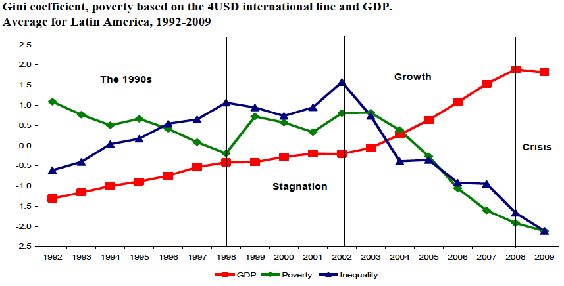
AL: Evolución del PBI (rojo), la desigualdad (azul) y la pobreza (verde)

Slide 6
AL: Evolución de la pobreza, gpos. Vulnerables y clases medias

Slide 7
Descenso de la desigualdad (coef. Gini): 2000-2010

Slide 8
Disminución de la pobreza extrema (2000-2010)

Slide 9
Crecimiento y redistribución en AL y sus impactos sobre pobreza y clases medias
Un 54 % de la reducción de la pobreza se ‘explica’ por el descenso de la desigualdad
Un 35 % del crecimiento de las clases medias se ‘explica’ por el descenso de la desigualdad

Slide 10
La desigualdad disminuyó porque…
La llamada prima salarial para los trabajadores con educación terciaria se redujo
El gasto social se volvió más equitativo y focalizado en la población pobre

Slide 11
Sin embargo…
AL continúa siendo la región más desigual y con niveles más altos que los anticipados por su nivel de ingreso por habitante
Esto se traduce en un ‘exceso de pobreza’

Slide 12
Desigualdad por región (mediados de los 2000)

Slide 13
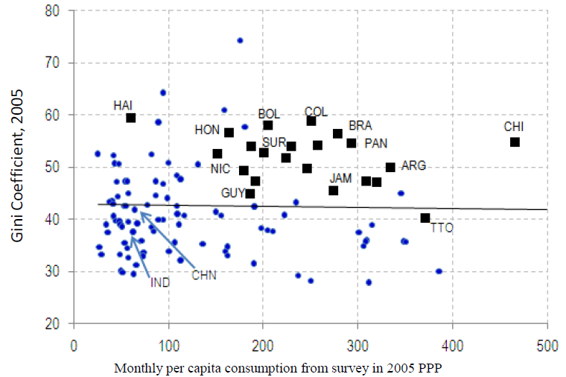
Exceso de desigualdad

Slide 14
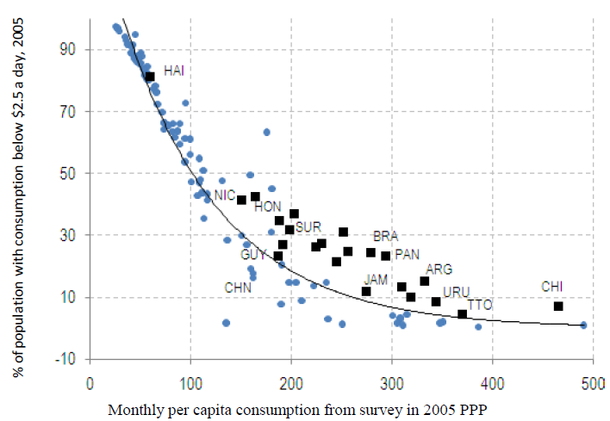
Exceso de pobreza

Slide 15
Transferencias e impuestos

Slide 16
Transferencias en efectivo y reducción de la desigualdad (Gini en %)

Slide 17
Transferencias en efectivo y reducción de la pobreza extrema

Slide 18
Cobertura de programas de transferencias deja fuera pobres extremos

Slide 19
Proporción de beneficios que van a no pobres (verde)

Slide 20
Incidencia de impuestos indirectos

Slide 21
Educación

Slide 24
La expansión de la educación no es suficiente
Por un lado, la conclusión del ciclo primario no es aún universal. En 5 de los 7 países más pobres, el ritmo de progreso no es suficiente para lograr la meta de universalización de la escuela primaria en 2015.
Peor aún, en la mayoría de los países el acceso a nivel de secundaria básica (baja secundaria) y secundaria superior (alta secundaria) es todavía bajo, sobre todo para la población más pobre.

Slide 25
La expansión de la educación no es suficiente
Se estima que los jóvenes entre 15 y 19 años de edad que no estudian ni trabajan (llamados “Nini”)representa alrededor de 9 millones de personas en la región. Estos jóvenes son población en muy alto riesgo de caer en embarazo precoz, la drogadicción y la criminalidad.

Slide 27
Salud

Slide 30
Cinco Recomendaciones

Slide 31
Política Fiscal
Transformar la política fiscal (impuestos y transferencias) para hacerla más redistributiva; sobre todo, utilizar el gasto público para reducir la pobreza extrema al máximo, modificar los sistemas de recaudación para gravar más la renta y la riqueza de las personas físicas, compensar a los pobres por los impuestos indirectos y eliminar el gasto que empeora la distribución del ingreso.

Slide 32
Ampliación de programas de combate a la pobreza
Implementar políticas para los excluidos de los sistemas vigentes de protección social, sobre todo para los indigentes que no reciben beneficios actualmente, la población joven en riesgo y para los empobrecidos por choques adversos.

Slide 33
Acceso a educación secundaria y de calidad
Disminuir la desigualdad de oportunidades entre grupos socioeconómicos, étnicos, de edades y de género, sobre todo en materia de acceso a educación de calidad y hasta el nivel secundario completo cuando menos.

Slide 34
Reducir muertes evitables
Poner en marcha intervenciones que reduzcan significativamente las muertes prevenibles, sobre todo la mortalidad materna.

Slide 35
Sistemas de información y evaluación
Mejorar considerablemente las bases de información utilizadas para evaluar el progreso y la efectividad de las políticas públicas en materia de reducción de la pobreza, la desigualdad y el desarrollo social en forma más amplia.

Slide 36
Gracias

